Slide 1
QUẢN LÝ ỨNG DỤNG BÁN VÉ XE KHÁCH

Slide 2
THÀNH VIÊN NHÓM
NGUYỄN VŨ NGỌC HUY

Slide 3
MÔ TẢ QUY TRÌNH NGHIỆP VỤ
Lưu thông tin khách hàng
Kiểm tra thông tin khách hang
Quản lý thông tin của nhân viên và tài xế của nhà xe
Quản lý thông tin các xe đang hoạt động
Quản lý các tuyến xe và các chuyến xe
Thực hiện quy trình đặt vé cho khách
Quản lý thông tin vé xe

Slide 4
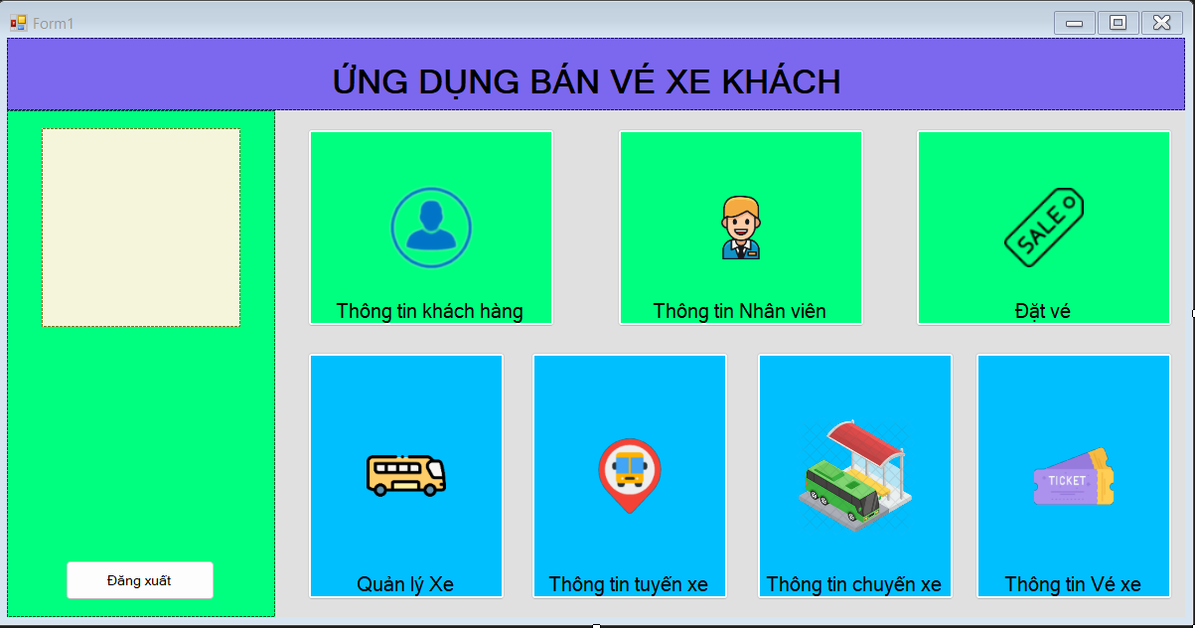
GIAO DIỆN QUẢN LÝ CÁC TÁC VỤ

Slide 5
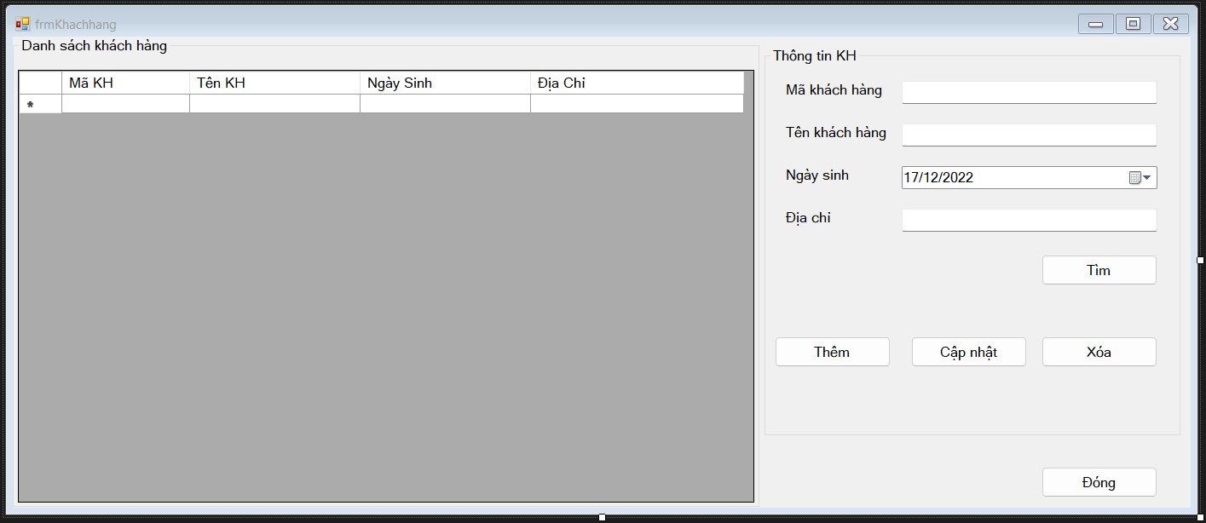
FORM THÔNG TIN KHÁCH HÀNG

Slide 6
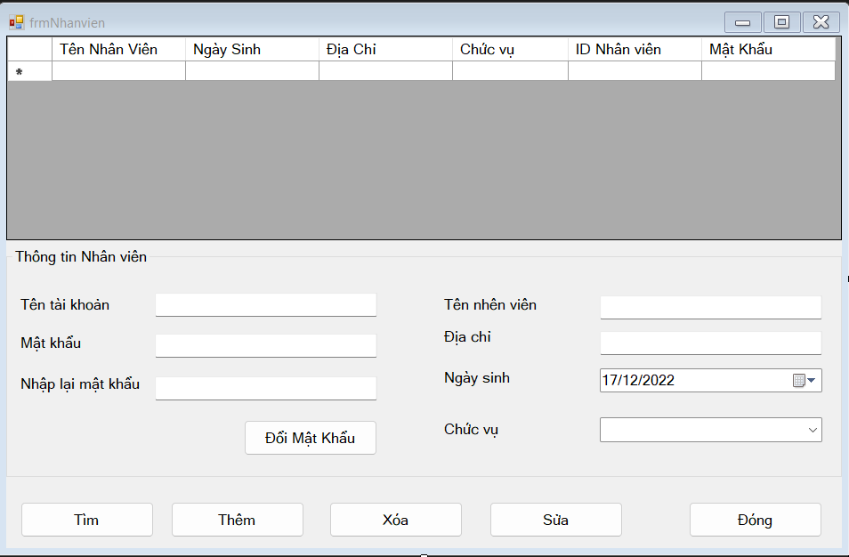
FORM THÔNG TIN NHÂN VIÊN & TÀI XẾ

Slide 7
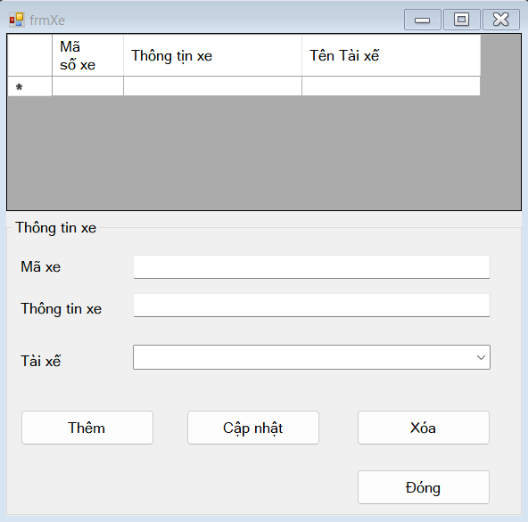
FORM QUẢN LÝ THÔNG TIN XE

Slide 8
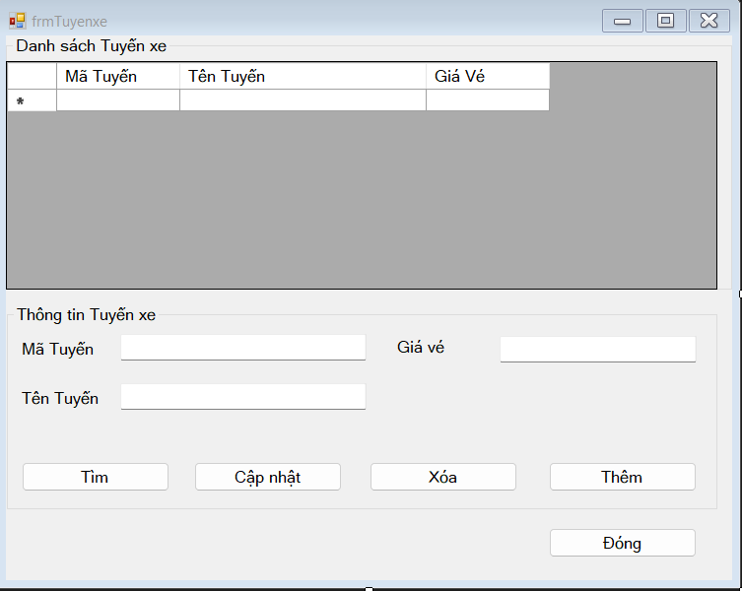
FORM TUYẾN XE

Slide 9
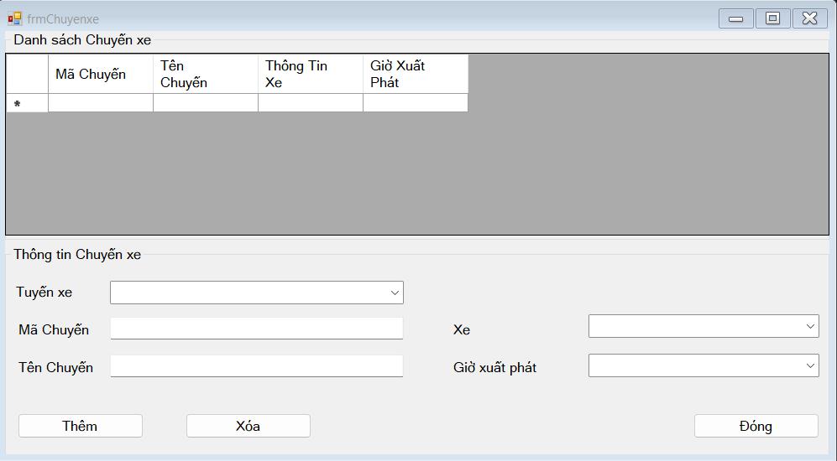
FORM CHUYẾN XE

Slide 10
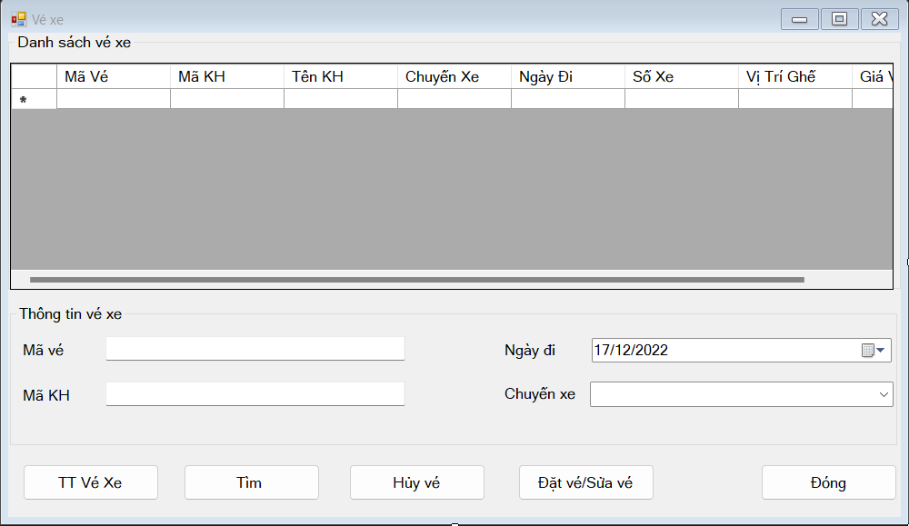
FORM QUẢN LÝ THÔNG TIN VÉ XE

Slide 11
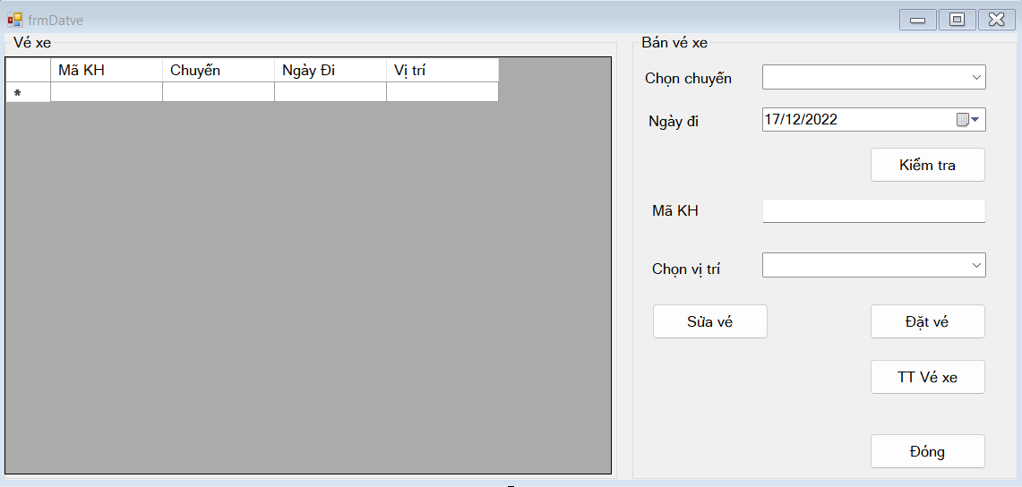
FORM ĐẶT VÉ

Slide 12
GIAO DIỆN QUẢN LÝ CÁC TÁC VỤ

